Slide 1
Hautaus ja vainajien muisteleminen
Stefan Holm: Kirkon jäsenenä
Kuvat: www.ortoboxi.fi

Slide 2
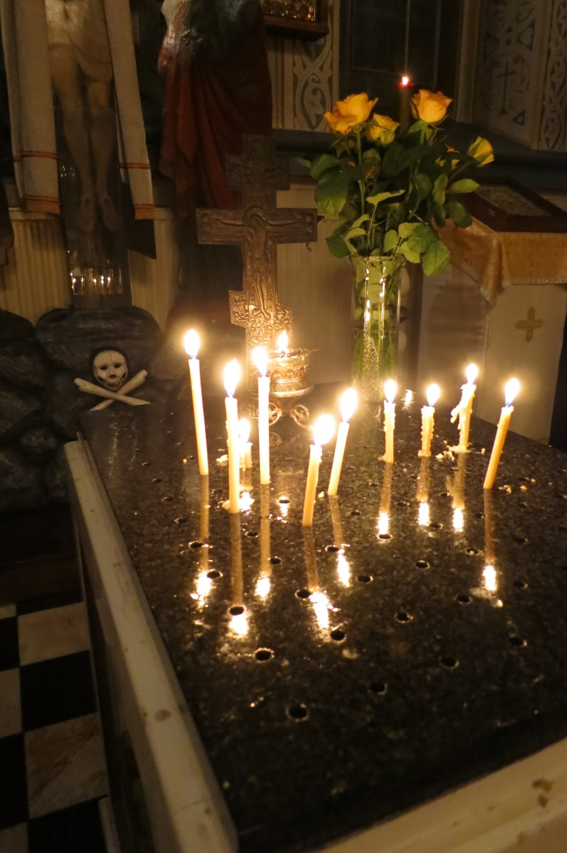
Kuolemaan valmistautuminen
Kirkossa valmistaudutaan kuolemaan.
Rukoillaan ”rauhallista loppua ja hyvää vastausta peljättävän tuomioistuimen edessä”
Kuvassa: vainajien muistelupöytä

Slide 3
Kuoleman lähestyessä
Sairaalle tuodaan ehtoollinen.
Tätä kutsutaan sairaanripitykseksi.
Siihen kuuluu myös katumuksen sakramentti.
Kuvassa: Ehtoollista säilytetään alttarissa sakramenttilippaassa.

Slide 4
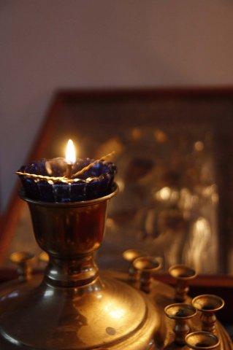
On olemassa myös rukouspalvelus, joka toimitetaan kuolinhetkellä.

Slide 5
Muistopalvelukset
Kuoleman jälkeen toimitetaan muistopalvelus, panihida.
Hautaus tulisi olla 3. päivänä.
Käytännössä näin on harvoin.
Kuva: Valamon luostarissa on valmistauduttu kuolemaan ja siihen, että hautajaiset voidaan pitää kolmantena päivänä: hautausmaalla on valmiiksi kaivettu hauta.

Slide 6
Panihida toimitetaan myös:
40 päivän ja
½ vuoden kuluttua
Kuoleman vuosipäivinä.
Kuolinpäivä on vainajan syntymäpäivä Jumalan valtakuntaan.
Panihidassa rukoillaan syntien anteeksi antamista vainajalle.

Slide 7
Hautaustoimitus
Kun arkku tuodaan kirkkoon, pappi kulkee arkun edessä ja suitsuttaa.
Samalla lauletaan ”Pyhä Jumala, Pyhä Väkevä, Pyhä Kuolematon armahda meitä.”

Slide 8
Arkku asetetaan kasvot alttariin päin.
Jos mahdollista, kansi avataan.
Vainaja on puettu juhlavaatteisiin.

Slide 9
Toimituksessa kiitetään Jumalaa yhteisestä ajasta edesmenneen kanssa.
Rukoillaan syntien anteeksiantoa ja että Jumala muistaisi hänet ikuisesti.

Slide 10
Hyvästijättö
Saattoväki hyvästelee vainajan siunaten hänet ristinmerkillä.

Slide 11
Hautaus
Arkku haudataan siten, että vainajan kasvot ovat kohti itää.
Kun arkku on laskettu hautaan, jokainen voi heittää hiekkaa arkun päälle.
Omaiset voivat lapioida haudan umpeen.

Slide 12
Vasemmalla: kreikkalainen hautausmaa Oikealla: Kalmisto Ilomantsista

Slide 13
Vasemmalla: Grobu, eli hirsinen hautamuistomerkki Oikealla: Hautausmaa Vanhan Valamon saarelta Venäjällä. Ortodoksiset hautausmaat ovat usein luonnontilassa.

